Slide 1


OUTCOME PASIEN POST STROKE HYPERGLYCEMIA TANPA TERAPI ANTIHIPERGLIKEMIA
Nurul Maziyyah, M.Sc., Apt.

Slide 2
Latar Belakang
Analisis outcome untreated PSH
±40% pasien stroke iskemik akut mengalami hiperglikemia (> 130 mg/dL) (Gentile et al, 2006)
PSH → outcome yang lebih buruk dibandingkan pasien normoglikemi (McCormick et al, 2008)
Berbagai guideline → penurunan gula darah → belum ada kesepakatan mengenai terapi PSH (McCormick et al, 2008)
Penelitian tentang kajian terapi PSH (2013) → 61,32% pasien PSH tidak diberikan terapi antihiperglikemia

Slide 3
Pengaruh Hiperglikemia Pada Iskemi Otak
Berdasarkan Studi Preklinik, Klinik, maupun Keduanya
No | Efek/Manifestasi
1. | Asidosis otak dan peningkatan laktat
2. | Udem otak sitotoksik
3. | Transformasi infark menjadi hemoragi
4. | Pengaruh pada trombolisis
5. | Gangguan pada blood brain barrier
6. | Sitotoksisitas
7. | Pengaruh pada pemulihan ATP/energi
8. | Akumulasi radikal bebas
9. | Penurunan reaktifitas vaskuler
10. | Stimulasi reaksi inflamasi
(Bruno et al, 2010)

Slide 4
Penatalaksanaan PSH
Berbagai metode modulasi glikemia tersedia namun belum terdapat konsensus mengenai intervensi yang paling optimal.
ASA (2013): Target terapi hiperglikemia adalah 140-180 mg/dL.
ESO (2008): Terapi dengan titrasi insulin direkomendasikan jika kadar gula darah >180 mg/dL (>10 mmol/L).
ISWP (2008): kadar gula darah dipertahankan pada rentang 4 – 11 mmol/L.
PERDOSSI (2011): insulin subkutan skala luncur dan insulin intravena untuk hiperglikemia refrakter

Slide 5
Tujuan Penelitian
Tujuan Penelitian
mengetahui gambaran outcome pada pasien PSH yang tidak mendapatkan terapi antihiperglikemia di rumah sakit

Slide 6
Metodologi Penelitian
Rancangan Penelitian
Penelitian ini merupakan jenis penelitian non eksperimental dengan analisis secara deskriptif - analitik. Pengambilan data dilakukan secara retrospektif pada pasien rawat inap di salah satu RS swasta di Yogyakarta.
Sampel
Total sampling
Sampel Penelitian ini adalah pasien stroke akut mengalami PSH dari Oktober 2011 – Oktober 2012 dan memenuhi kriteria inklusi dan eksklusi.

Slide 7
Kriteria Inklusi
Pasien stroke akut baik iskemik maupun hemoragik
Usia > 18 tahun
Mengalami PSH
Kriteria Eksklusi
Disfungsi renal (kreatinin ≥ 2,5 mg/dL)
Wanita hamil
Hipoglikemik saat masuk rumah sakit

Slide 8
Jalannya Penelitian
Melakukan penelusuran dan pencatatan rekam medik pasien stroke, berupa:
Data demografi & riwayat penyakit pasien
Data kadar gula darah puasa atau sewaktu selama perawatan fase akut (≤ 7 hari)
Data kondisi terakhir pasien di RS
Data lain untuk mendukung
Analisis dan Evaluasi Data

Slide 9
Karakteristik Pasien
PSH meningkatkan resiko kematian pada pasien stroke nondiabetik serta menghambat perbaikan fungsional pasien stroke nondiabetik yang bertahan hidup (Capes dkk, 2001).
Umpierrez dkk (2002) → pasien stroke dengan hiperglikemi yang baru terdiagnosis memiliki tingkat mortalitas yang lebih tinggi dan outcome fungsional yang lebih rendah dibandingkan pasien dengan riwayat DM atau normoglikemi.

Slide 10
Baseline KGD
Kadar Gula Darah (mg/dL) | Jumlah Kasus/Persentase (%) |  |  |  | Total | Persentase (%)
 | DM |  | Tanpa DM
140 - 180 | 2 | 100 | 44 | 70,97 | 46 | 71,88
181 - 210 | 0 | 0 | 12 | 19,35 | 12 | 18,75
211 - 300 | 0 | 0 | 5 | 8,06 | 5 | 7,81
>300 | 0 | 0 | 1 | 1,61 | 1 | 1,56
Total | 2 | 100,00 | 62 | 100,00 | 64 | 100,00
hiperglikemia ringan (126 - 180 mg/dL) berhubungan dengan prognosis yang buruk pada pasien non diabetik dengan stroke non hemoragik akut (Staszewski dkk, 2011).

Slide 11
Gambaran Status Pasien
Status Pulang Pasien | Jumlah | %
Membaik | 44 | 68,75
Meninggal | 19 | 29,69
Pulang Paksa | 1 | 1,56
Jumlah | 64 | 100,00
normalisasi kadar gula darah dalam 48 jam pertama di rumah sakit berpengaruh positif terhadap tingkat survival pasien stroke dengan tromboemboli (Gentile et al, 2006)
kondisi hiperglikemia (≥140 mg/dl) berhubungan dengan gagalnya rekanalisasi serta outcome klinis yang buruk pada pasien yang diterapi dengan t-PA (Saqqur et al, 2015)
Pertimbangan memulai terapi PSH tanpa melihat riwayat DM

Slide 12
Analisis KGD
Monitoring GDS setelah ± 24 jam | DM | Tanpa DM | Persentase (%)
Naik | 1 | 5 | 10,77
Turun | 1 | 21 | 33,85
Tanpa data | 0 | 36 | 55,38
Total | 2 | 62 | 100,00
Kelemahan → data KGD pasien non DM setelah terapi sulit didapatkan, sebagian besar tidak mendapatkan terapi PSH
munculnya late hyperglycemia (hiperglikemia tertunda) pada 48 – 88 jam poststroke yang terekam di 27% pasien non-diabetik (Allport et al, 2006).

Slide 13
Kesimpulan
96,88% pasien PSH yang tidak memperoleh terapi antihiperglikemia adalah pasien tanpa riwayat Diabetes Mellitus dimana sebagian besar (55,38%) tidak dilakukan follow up terhadap kadar gula darahnya selama di rumah sakit.
Terdapat 29,69% pasien yang meninggal selama perawatan di rumah sakit. Walaupun tidak dapat dipastikan penyebab langsungnya, namun kondisi hiperglikemia poststroke sebagai salah satu faktor perburukan kondisi stroke perlu menjadi perhatian para klinisi.

Slide 14
TERIMAKASIH

Slide 15
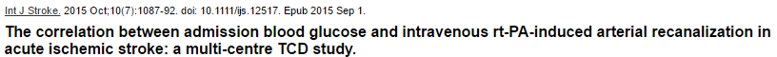
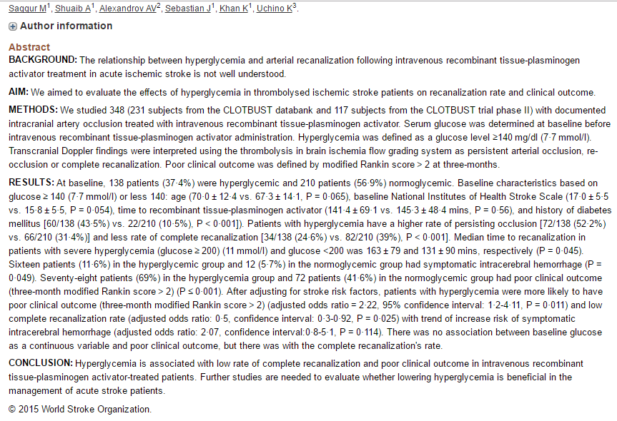

Slide 16
